Slide 1

ТОВАРОВЕДЕНИЕ НЕПРОДОВОЛЬСТВЕННЫХ ТОВАРОВ
МИНСКИЙ ФИЛИАЛ
УО «Белорусский торгово-экономический университет потребительской кооперации»
Модуль 25. Контроль качества тканей
Автор: Машкович Татьяна Васильевна – преподаватель

Slide 2

СОДЕРЖАНИЕ МОДУЛЯ
25.1. Требования к качеству тканей, классификация пороков тканей
25.2. Характеристика пороков волокон, пряжи и нитей
25.3. Характеристика пороков ткачества
25.4. Характеристика пороков отделки
25.5. Принцип сортировки хлопчатобумажных тканей
25.6. Маркировка, упаковка, транспортирование и хранение тканей
Для ведения конспекта можете использовать рабочую тетрадь, которую можно скачать в разделе «Дополнительные материалы»

Slide 3

Задачи модуля
В результате изучения данной темы Вы сможете:
Излагать классификацию пороков тканей,
Давать характеристику пороков пряжи и нитей, ткачества и отделки тканей,
Описывать принцип сортировки хлопчатобумажных тканей,
Объяснять особенности маркировки, упаковки, транспортирования и хранения тканей

Slide 4


25.1. Требования к качеству тканей, классификация пороков тканей
МИНСКИЙ ФИЛИАЛ
УО «Белорусский торгово-экономический университет потребительской кооперации»
Сыцко, В.Е. Товароведение непродоволь-ственных товаров: / В.Е. Сыцко, М.И. Дрозд. – Минск: Выш.школа, 2005. – стр. 112-113.

Slide 5
Контроль качества тканей осуществляется путем проверки соответствия показателей качества требованиям стандартов. Показатели качества подразделяют на обязательные, или общие для всех групп тканей, и специализированные, применяемые для тканей определенного назначения.
К общим показателям качества тканей относятся: наименование и содержание волокна, линейная плотность нитей, плотность ткани по основе и утку, поверхностная плотность, ширина тканей, устойчивость окраски, разрывная нагрузка, колористическое оформление; к специали-зированным показателям - усадка, несминаемость, стойкость к истиранию, пиллингуемость, удлинение при разрыве, жесткость, драпируемость, осыпаемость, гигроскопичность, воздухо-проницаемость и др.
Качество тканей в значительной мере зависит от наличия пороков внешнего вида.
ПОРОК – это каждое отдельное несоответствие ткани предъявляемым требованиям.
Основными причинами возникновения пороков является использование недоброкачественных волокон, нитей и нарушение технологических режимов ткачества и отделки.
По происхождению пороки тканей подразделяются на 3 группы:
      Пороки волокон, пряжи и нитей
      Пороки ткачества
      Пороки отделки

Slide 6
25.2. Характеристика пороков волокон, пряжи и нитей
МИНСКИЙ ФИЛИАЛ
УО «Белорусский торгово-экономический университет потребительской кооперации»
Сыцко, В.Е. Товароведение непродоволь-ственных товаров: / В.Е. Сыцко, М.И. Дрозд. – Минск: Выш.школа, 2005. – стр. 113.

Slide 7
Мертвые волокна | - | плохо окрашивающиеся волокна.
Засоренность | - | наличие на поверхности ткани отбросов хлопка, льна, или растительных примесей, репья.
Мушки | - | темные мелкие посторонние включения.
Шишковатость | - | резко выраженные утолщения на поверхности ткани в результате скопления волокон или элементарных нитей.
Мушковатость | - | на поверхности ткани небольшие комочки перепутанных волокон.
Зебристость | - | наличие в ткани участков небольшой протяженности по основе и утку, возникающих от различной линейной плотности нитей.
Ворсистость | - | результат обрыва элементарных нитей на небольших участках.
Утолщенные нити | - | наличие в ткани нитей основы и/или утка, имеющих более высокую линейную плотность, чем нити основного фона ткани.
Местное утолщение Непропряды | - - | в ткани утолщенные нити основы и/или утка на коротких участках. утолщенные, плохо скрученные места на пряже

Slide 8
25.3. Характеристика пороков ткачества
МИНСКИЙ ФИЛИАЛ
УО «Белорусский торгово-экономический университет потребительской кооперации»
Сыцко, В.Е. Товароведение непродоволь-ственных товаров: / В.Е. Сыцко, М.И. Дрозд. – Минск: Выш.школа, 2005. – стр. 113.

Slide 9
Близна | - | отсутствие одной-двух нитей основы на каком-нибудь участке ткани. Ухудшает внешний вид и сокращает срок службы тканей.
Пролет | - | отсутствие одной или нескольких уточных нитей во всей ширине ткани или на ограниченном участке.
Подплетина | - | одновременный обрыв трех и более нитей основы на коротком участке ткани. Порок грубый и недопускается.
Двойник | - | сдвоенные нити основы или утка, переплетающиеся в одну, порок имеет вид продольных (поперечных) утолщений и ухудшает внешний вид тканей.
Поднырки | - | места, где уточные нити не переплетаются с основой, а свободно лежат на поверхности ткани в виде штрихов.
Неподработка нитей основы | - | места, где нити основы не переплетаются с уточными и провисают в виде вертикальных скобочек.
Недосека | - | полосы по ширине ткани с пониженной плотностью по утку, снижает физико-механические свойства ткани и ухудшает ее внешний вид.

Slide 10
Забоина | - | полосы по ширине ткани из-за повышенной плотности по утку. Резко ухудшает внешний вид тканей, понижает ее эксплуатационные свойства. На гладкокрашеных тканях забоина имеет вид светлых волос, а на отбеленных - темных.
Сбитый рисунок | - | нарушение ткацкого переплетения в результате неправильной работы ткацкого станка.
Полосы по основе | - | в виде полосы по длине ткани, отличающейся от остальной поверхности интенсивностью окраски, линейной плотностью нитей, натяжением.
Полоса по утку | - | полоса во всю ширину ткани из-за различной линейной плотности нитей и пряжи их цвета.
Нарушение целостности ткани (дыра, пробоина, просечка) | - | нити основы и/или утка разрушены.

Slide 11
25.4. Характеристика пороков отделки
МИНСКИЙ ФИЛИАЛ
УО «Белорусский торгово-экономический университет потребительской кооперации»
Сыцко, В.Е. Товароведение непродоволь-ственных товаров: / В.Е. Сыцко, М.И. Дрозд. – Минск: Выш.школа, 2005. – стр. 113-114.

Slide 12
Разнооттеночность | - | различная интенсивность окраски, полученной в крашении или печати набивных и гладкокрашеных тканей.
Затек краски | - | изменение оттенка окрашенной поверхности ткани.
Засечка | - | слабоокрашенные полосы или отсутствие рисунка на ткани вследствие образования складок при крашении или во время нанесения рисунка при набивке.
Щелчок | - | помарка краски в виде пятна в набивных тканях.
Штриф | - | помарка краской в виде цветных полос по основе в набивных тканях.
Залом | - | неустранимый след от складки, появившейся при отделке ткани.
Належки | - | отпечаток рисунка от соседней окрашенной поверхности ткани.
Подмочки | - | растекшиеся пятна различной величины с ореолом.
Крап | - | в виде мелких брызг на ткани от красителя.

Slide 13
Растраф рисунка | - | смещение отдельных деталей печатного рисунка.
Непропечатанные места | - | места с нечетким изображением рисунка или отсутствием изображения деталей рисунка.
Ворсовые дорожки | - | разная высота ворса на ткани.
Ворсовые плешины | - | отсутствие ворса на ограниченном участке ткани.
Неравномерность ворсования | - | недостаточная высота и густота ворса.
Нарушение кромки (стянутая, загнутая, оторванная, гофрированная) | - | оборванная, деформированная кромка.
Пятно | - | загрязненные места различной величины.

Slide 14
25.5. Принцип сортировки хлопчатобумажных тканей
МИНСКИЙ ФИЛИАЛ
УО «Белорусский торгово-экономический университет потребительской кооперации»
Сыцко, В.Е. Товароведение непродоволь-ственных товаров: / В.Е. Сыцко, М.И. Дрозд. – Минск: Выш.школа, 2005. – стр. 115-117.

Slide 15
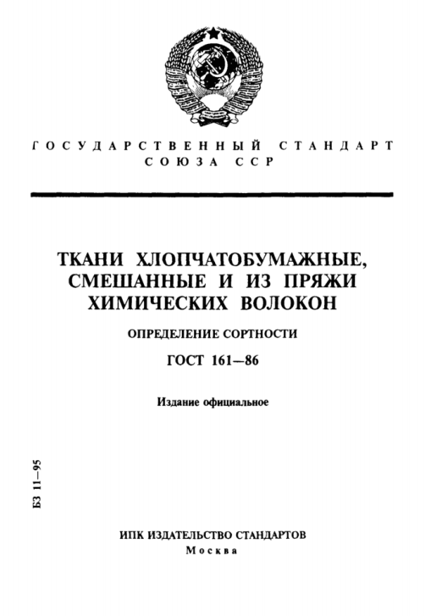
Сорт х/б тканей определяется по
ГОСТ 161-86. Ткани хлопчатобумажные смешанные и из пряжи химических волокон. Определение сорности.
В соответствии с ГОСТ 161-86 х/б ткани делятся на два сорта – 1 и 2 (с.1, п.1.1).
Сорт ткани определяют суммарной оценкой по физико-механическим показателям и порокам внешнего вида (с.1, п.1.3).

Slide 16
Требования по физико-механическим показателям, т.е. ширине тканей, поверхностной плотности и др. приведены в табл.1, с.2. Отклонения по этим показателям оцениваются в 11 пороков и допускаются только в тканях 2 сорта.
Пороки внешнего вида делят на распространенные по всему куску ткани и местные, расположенные на ограниченном участке куска ткани (с.2-3, п.3.3).
Оценка местных пороков проводится в соответствии с табл.2, а рас­пространенных – табл. 3, причем все распространенные пороки оце­ниваются в 11 пороков.
В тканях 1 сорта распространенные пороки не допускаются, а в тканях 2 сорта допускается не более 1 распро­страненного порока (с.8, п.3.10), т.е. ткань, имеющая 2 распространенных порока, является нестандартной.

Slide 17
При определении сорта ткани подразделяются на группы по назначению, так как одни и те же пороки по-разному влияют на качество бельевых, одежных, мебельных или дру­гих тканей.
В соответствии с п.3.1, с.2 ткани делят на 4 группы:
1. ситцы, набивные бязи, фланель, бумазея, сати­ны, шотландка, репс, джинсовые ткани, диагонали, гобелены и прочие платьево-сорочечные, одежные и мебельные ткани, за исключением вельвета, бархата и плюша.
2. бязи отбеленные и окрашенные в светлые тона, мадаполам, миткали, гринсбон и прочие бельевые ткани, полотенечные и махровые ткани.
3. подкладочные ткани (саржа, сатин, карманные и др.), тики матрацные, наволочные, полотно палаточное и др.
4. ткани с разрезным ворсом, т.е. ткани сложного ворсового переплетения – бархат, вельвет-корд, вельвет-рубчик, плюш.

Slide 18
Оценка пороков внешнего вида производится по табл.2 и 3 с учетом группы ткани по назначению. В таблицах встречаются следующие обозначения:
"– " – порок для данной группы тканей не учитывается.
"0" – порок не допускается (с.6, т.2, прим.1).
Если местный порок превышает размер, указанный в табл.2, то каждое последующее увеличение размера порока оценивают по этой же таблице (с.6, т.2, прим.2).
Например, близна в 1 нить длиной до 25см для 1 группы тканей оценивается в 1 порок (с.4, т.2, п.4). Если же близна будет длиной 26-50см, то количество пороков увеличивается в 2 раза: 1п.×2=2 п.
Некоторые пороки оцениваются за каждое место.
Например, забоина оценивается в 1 порок за каждое место, но расположенная в 3-х местах – в 3 порока (1п.×3м.=3п.) (с.5, т.2, п.16).

Slide 19
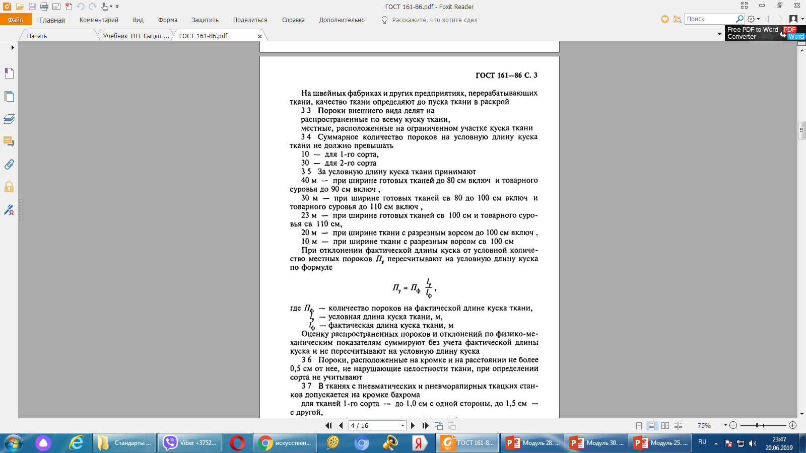
Ткани поступают в торговлю в кусках различной ширины и длины. Чтобы был одинаковый подход в оценке пороков, стандартом устанавливается условная длина куска ткани.
Суммарное количество пороков на условную длину куска ткани не должно превышать 10 пороков для 1 сорта, 30 – для 2 сорта (с.3, п.3.4.).
Условная длина определяется в зависимости от ширины ткани (с.3, п.3.5.) и может быть 40, 30 или 23м, а для тканей с разрезным ворсом – 20 или 10м.

Slide 20
Если фактическая длина не совпадает с условной, количество местных пороков пересчитывается на условную длину куска ткани по формуле:
Отклонения по физико-механическим показателям и распространенные пороки сюда не включаются, т.к. расположены по всей поверхности ткани, и суммируются без учета фактической длины куска ткани.
Общее количество пороков на условную длину куска ткани получают суммированием количества местных пороков на условную длину куска ткани (Пу) с оценкой распространенных пороков (Пр) и отклонений по физико-механическим показателям (Пфм): Побщ=Пу+Пр+Пфм
Эта конечная сумма и служит основанием для определения сорта ткани (с.2, п.3.4).

Slide 21
В тканях могут встречаться местные пороки, которые не допускаются в соот­ветствии с табл. 2 и п.3.11, с.8.
В таких случаях порок подлежит условному или фактиче­скому разрезу или вырезу, и на сортность ткани это не влияет (с.8-9, п.3.12-3.13).
Разрез делается, если размер порока не превышает 3см. Условный разрез или вырез делается, если ткань предназначена для швейного предприятия, фактический – для торгового.
Пороки, расположенные на кромке ткани или на рас­стоянии не более 0,5см от нее, не учитывается, кроме пороков, нарушающих целостность тка­ни – дыр, пробоин, просечек и т.п. (с.3 п.36.).

Slide 22
Пример решения задачи:
Условие: Определить сорт куска бязи набивной шириной 140см, длиной 45м, имеющей сле­дующие пороки:
а) недолеты по 8см в 2-х местах;
б) близна в 2 параллельные нити длиной 5см;
в) растраф рисунка по всему куску;
г) пятно в одном месте размером 2,5см.
Решение:
Для определения сорта ткани используем ГОСТ 161-86.
Определяем группу ткани в зависимости от назначения. Бязь набивная относится к 1 группе (с.2, п.3.1.)
Оцениваем пороки:
а) 2п.×2м. = 4п. (с.4, т.2, п.6) – местный порок
б) 1п. (с4, т.2, п.4) – местный порок
в) 11п. (с.7, т.З, п.5) – распространенный порок
г) не доп. (с.8, п.3.11) подлежит разрезу (с.8-9,п.3.12-3.13.), 0 пор.
Т.о. Пф=4+1=5п. Пр=11п. Пфм=0п.
3. Определяем условную длину для тканей шириной 140см: Lу = 23м (с.3, п.3.5).
4. Так как условная и фактическая длина ткани не совпадают, пересчитываем мест­ные пороки на условную длину куска ткани по формуле:
Пу=5п×23м/45м=2,5п.
Определяем общее количество пороков на условную длину куска ткани:
Побщ= 2,5п. + 11п. = 13,5п. – 2 сорт (с.3, п.3.4)
Заключение: в соответствии с ГОСТ 161-86 бязь набивная относится ко 2 сорту.

Slide 23

25.6. Маркировка, упаковка, транспортирование и хранение тканей
МИНСКИЙ ФИЛИАЛ
УО «Белорусский торгово-экономический университет потребительской кооперации»
Изучите данный вопрос самостоятельно, используя материал учебника:Сыцко, В.Е. Товароведение непродовольственных товаров:/ В.Е. Сыцко, М.И. Дрозд. – Минск: Выш.школа, 2005. – стр. 117-119.

Slide 24

Практическое задание
Выполните задание по Модулю 25,
которое находится в практическом разделе
Формат выполнения задания – файл word
Методические рекомендации по решению задач изложены в вопросе 5 Модуля

Slide 25

Вопросы для самоконтроля:
Дайте классификацию пороков тканей по происхождению,
Назовите пороки пряжи и нитей,
Что такое зебристость?
Назовите пороки ткачества,
Дайте определение порока «забоина»,
В чем отличие близны от пролета?
Что такое подплетина?
Назовите пороки отделки тканей
Что такое налёжки?
Дайте определение порока «засечка»
Опишите принцип сортировки хлопчатобумажных тканей,
Изложит требования к маркировке тканей

Slide 26

Литература:
Сыцко, В.Е. Товароведение непродоволь-ственных товаров: / В.Е. Сыцко, М.И. Дрозд. – Минск: Выш.школа, 2005. – стр. 112-119.

Slide 27

МИНСКИЙ ФИЛИАЛ
УО «Белорусский торгово-экономический университет потребительской кооперации»
Автор:
Машкович Татьяна Васильевна,
преподаватель высшей квалификационной категории
E-mail: mashkovich1978@mail.ru

